Slide 1
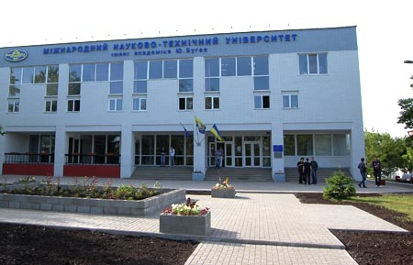

ПВНЗ «Міжнародний науково-технічний університет імені академіка Юрія Бугая» заснований у 1993 році www.istu.edu.ua
Київ, 2017

Slide 2
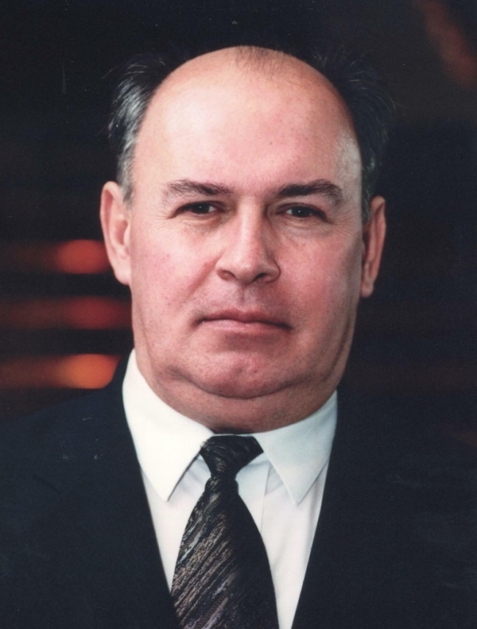
Перший президент
ПВНЗ «МНТУ»
Бугай Юрій Миколайович
(1947-2003)
Доктор технічних наук (1985 р.)
Професор (1988 р.)
Академік Академії гірничих наук (1991 р.)
Член-кореспондент Академії педагогічних наук України (1999 р.)
Дійсний член Міжнародної академії наук вищої школи (МАН ВШ) (1995 р.)
Заслужений діяч науки и техніки України (1998 р.).

Slide 3
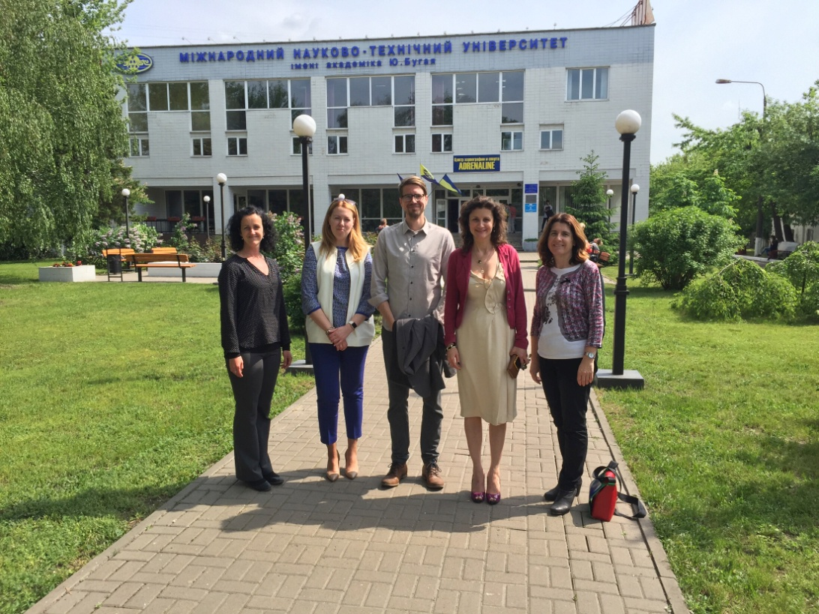
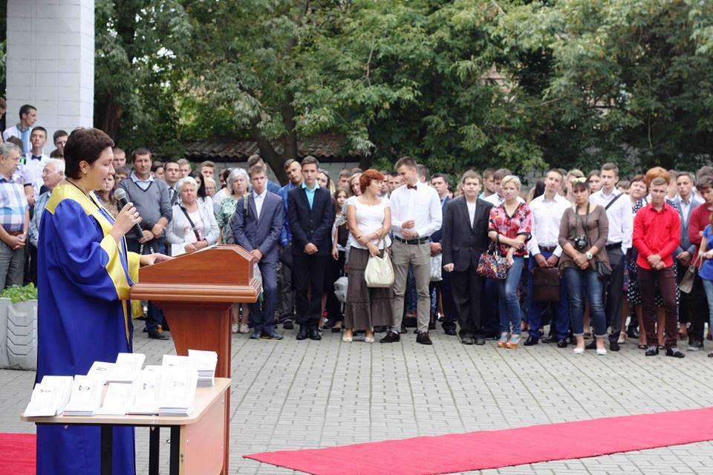
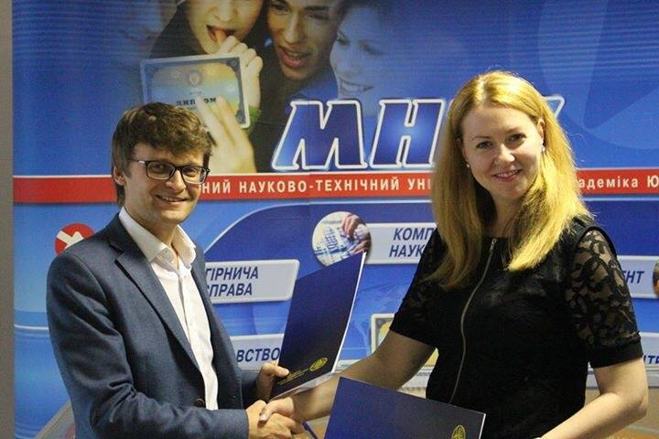
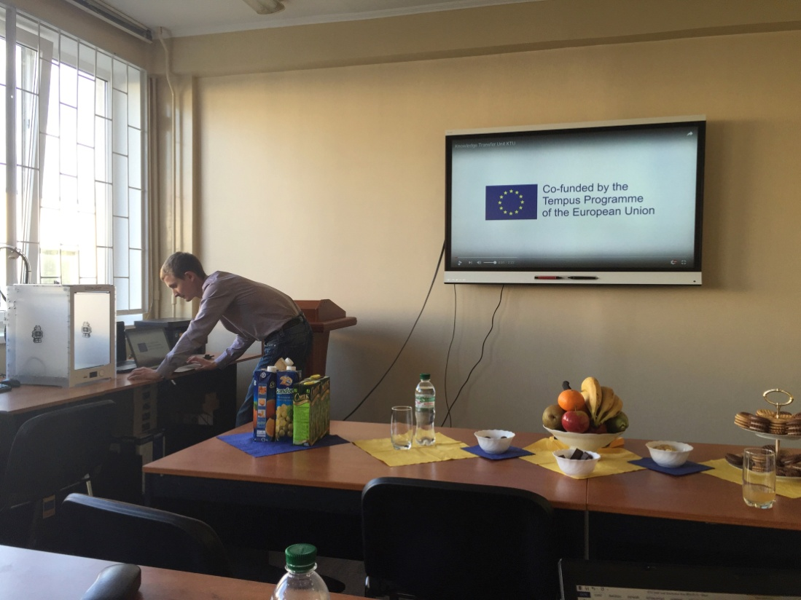

Slide 4

УНІВЕРСИТЕТ СЬОГОДНІ:
Освітня та наукова організація, що готує фахівців у різних сферах навчання, таких як: міжнародні економічні відносини, економіка, управління та адміністрування, юриспруденція, публічне управління, іноземна філологія, охорона здоров’я та навколишнього середовища, фізична культура та спорт.
ПВНЗ «МНТУ» має:
4 інститути - в Полтаві, Чернігові, Краматорську, Луцьку;
3 коледжі - у Полтаві, Луцьку, Києві.

Slide 5
МІСІЯ УНІВЕРСИТЕТУ:
Забезпечення якісної освіти в технічній, економічній, фінансовій та гуманітарній сферах на рівні, передбаченому національними та міжнародними освітніми стандартами.
Впровадження ефективних технологій навчання, розробка та пропагування найкращих практик національної та міжнародної вищої освіти.
Забезпечення випускникам потенційних можливостей інтеграції до всесвітнього ринку праці.
Формування у молоді активної громадської позиції, необхідної для подальшого успішного розвитку України та підвищення добробуту українського народу.
Формування світогляду на базі гуманітарних цінностей.

Slide 6
ОСНОВНІ НАПРЯМИ ДІЯЛЬНОСТІ
ПВНЗ «МНТУ»:
Готує фахівців освітніх ступенів бакалавра та магістра за наступними галузями знань: міжнародні відносини; управління та адміністрування, зокрема, публічне; право; охорона здоров’я; гуманітарні та природничі науки; виробництво та технології, в тому числі, інформаційні; електроніка та телекомунікації. Здійснює підготовку спеціалістів освітньо-наукового ступеню PHD за спеціальністю «Економіка». Проводить фундаментальні та прикладні дослідження в різних науково-технічних областях (у тому числі, виробництво нафти та газу тощо). Актуалізує навчальні програми та модулі для студентів та аспірантів у напрямку використання ефективних технологій навчання. Бере участь у розробці нових методичних матеріалів, надає консультації в галузі вищої освіти та впровадження сучасних практик, у тому числі, з інтеграції в європейську освітню систему з метою розвитку національного вищого навчального простору.

Slide 7
СПЕЦІАЛЬНОСТІ ЗА ОСВІТНІМ СТУПЕНЕМ «БАКАЛАВР»
Галузь знань | Спеціальність
Охорона здоров'я | Фізична терапія, ерготерапія (Фізична реабілітація)
Гуманітарні науки | Філологія (англійська мова)
Право | Право
Міжнародні відносини | Міжнародні економічні відносини
Управління та адміністрування | Фінанси, банківська справа та страхування
 | Облік і оподаткування
 | Менеджмент
Публічне управління та адміністрування | Публічне управління та адміністрування
Природничі науки | Екологія
Виробництво та технології | Технології захисту навколишнього середовища
Інформаційні технології | Комп'ютерні науки
 | Інженерія програмного забезпечення
Виробництво та технології | Нафтогазова інженерія та технології
Електроніка та телекомунікації | Телекомунікації та радіотехніка

Slide 8
СПЕЦІАЛЬНОСТІ ЗА ОСВІТНІМ СТУПЕНЕМ «МАГІСТР»
Галузь знань | Спеціальність
Гуманітарні науки | Філологія (англійська мова)
Право | Право
Міжнародні відносини | Міжнародні економічні відносини
Управління та адміністрування | Фінанси, банківська справа та страхування
 | Облік і оподаткування
 | Менеджмент
Публічне управління та адміністрування | Публічне управління та адміністрування
Інформаційні технології | Комп'ютерні науки
Виробництво та технології | Нафтогазова інженерія та технології

Slide 9
ПВНЗ «МНТУ» налічує:
студентів – 4000;
кількість співробітників – 320;
професорсько-педагогічний склад – 250, із них:
докторів наук – 33;
кандидатів наук – 165.

Slide 10






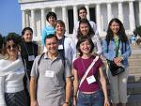

МІЖНАРОДНА ДІЯЛЬНІСТЬ
Участь у Програмі культурного обміну "WORK & TRAVEL США" .
Участь у 6-ти проектах Європейського Союзу (TACIS, TEMPUS, тепер Erasmus +). На сьогоднішній день виконується два проекти Erasmus+.
Кафедра ЮНЕСКО «Інформаційні та комунікаційні технології в освіті».
Стажування та стипендіальні програми DAAD, CONCORDIA та FULBRIGHT.

Slide 11
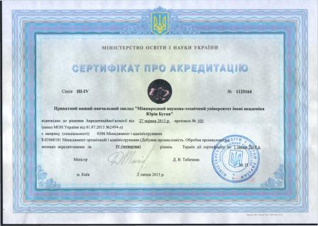
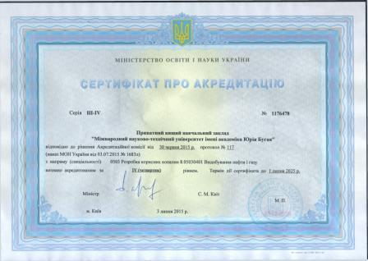
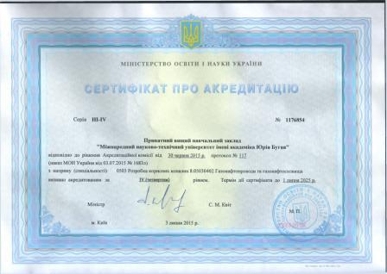
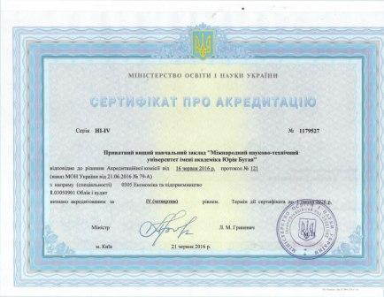
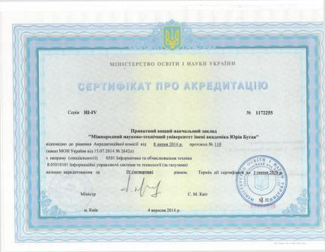
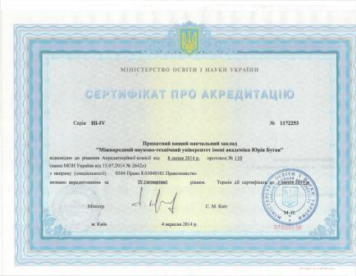
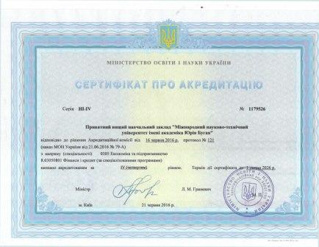
СЕРТИФІКАТИ

Slide 12
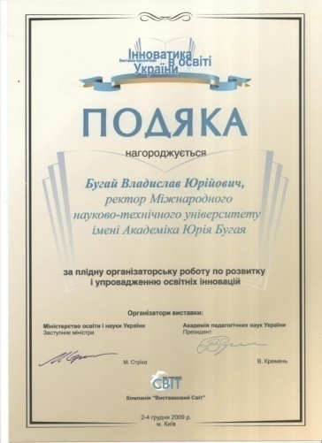

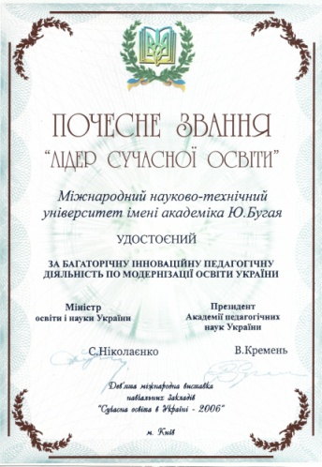
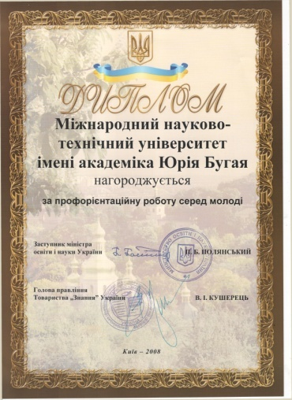
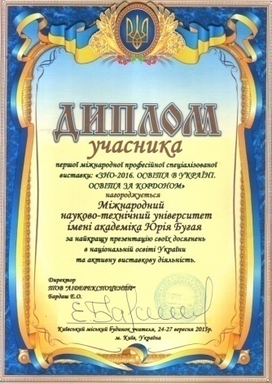
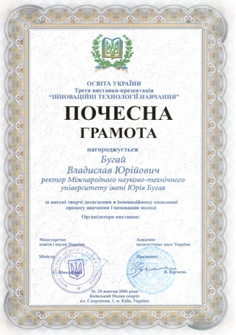
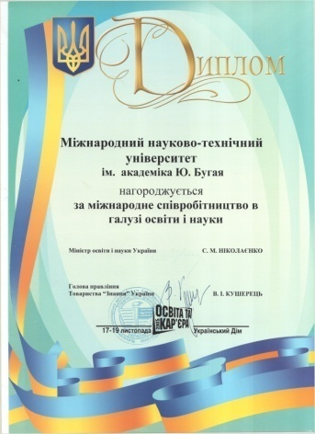
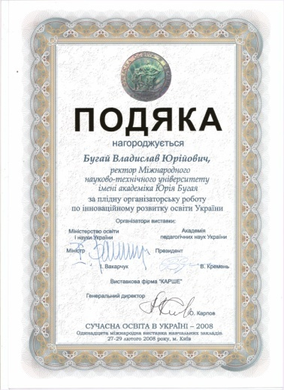
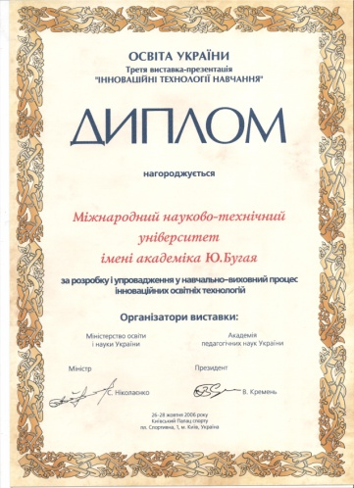
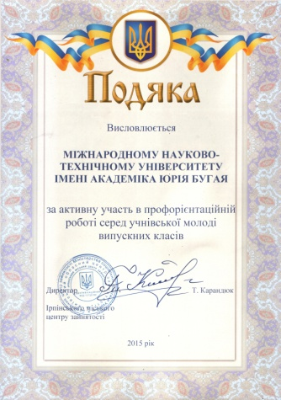
НАГОРОДИ

Slide 13
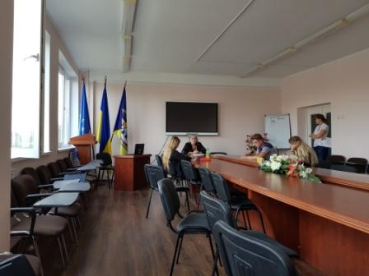
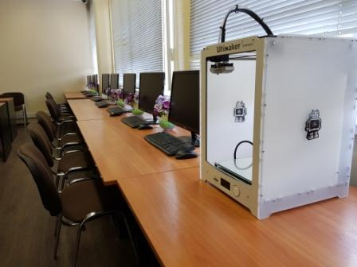
Матеріальна база
ПВНЗ «МНТУ»
Навчання проводиться:
в добре оснащених інформаційних центрах, сучасних лабораторіях,
в комп'ютерних класах,
в спортивній та тренажерній залах.

Slide 14
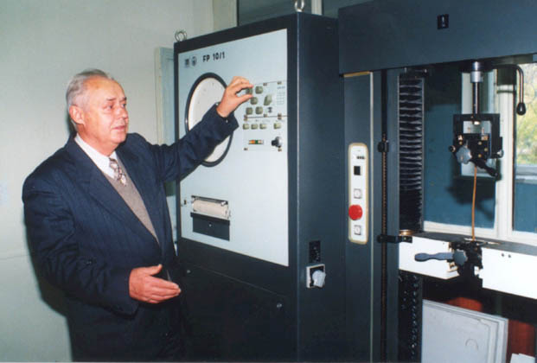
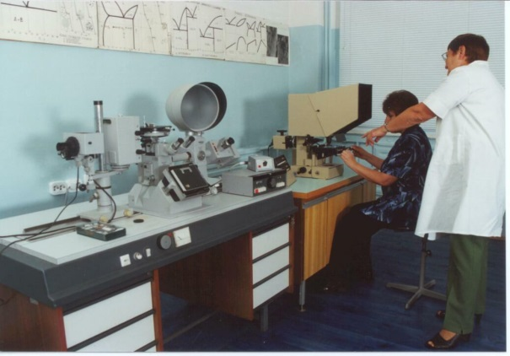
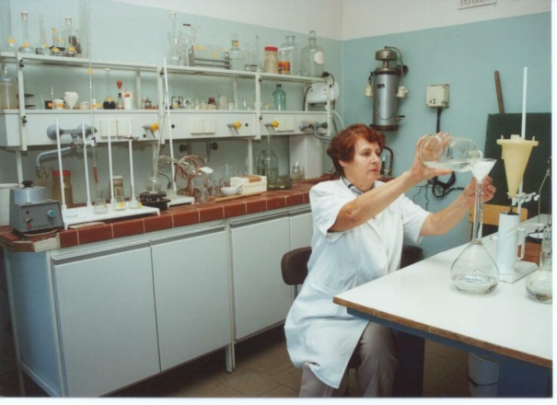
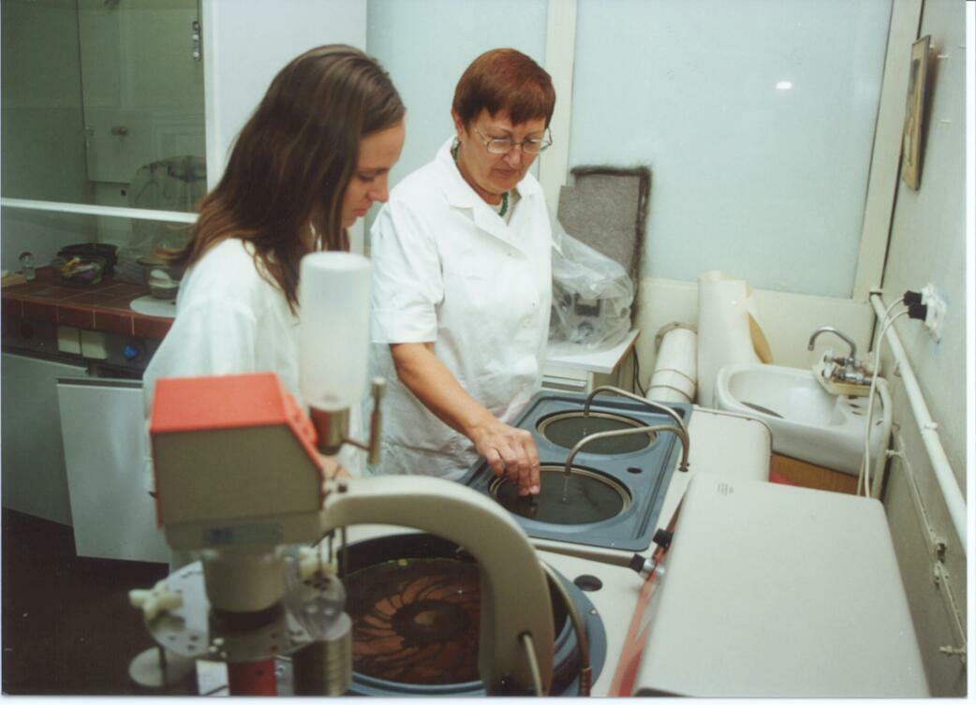
Лабораторії
ПВНЗ «МНТУ»
МНТУ має в своєму арсеналі наступні лабораторії:
фізична;
хімічна;
матеріалознавства.
охорони навколишнього середовища;
газотурбінних установок і теплотехніки;
вимірювань.
Навчальні класи для студентів нафтогазових спеціальностей
оснащені спеціалізованим обладнням

Slide 15
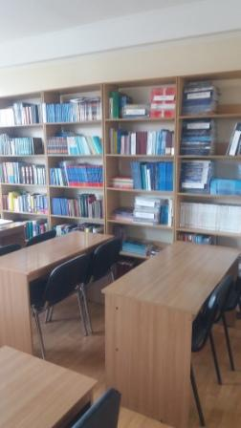
НАУКОВА БІБЛІОТЕКА
Наукова бібліотека МНТУ налічує близько 10 тисяч примірників підручників та спеціалізованих видань, які представлені в паперовому та електронному каталогах.
Електронна бібліотека налічує близько 2 тисяч повних текстів сучасних підручників для студентів усіх спеціальностей університету.
Англомовний фонд бібліотеки - найбільший серед недержавних вищих навчальних закладів України.

Slide 16
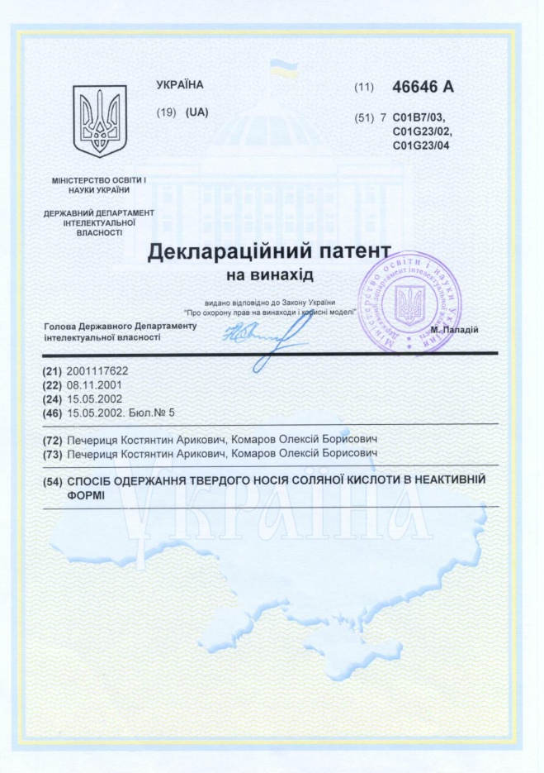
ІНТЕЛЕКТУАЛЬНА ВЛАСНІСТЬ ПВНЗ «МНТУ»
Видано близько 100 навчальних посібників і 30 монографій;
опубліковано в спеціалізованих виданнях близько 300 статей;
розроблено та отримано 49 деклараційних патентів України на загальну суму
26 270 000 грн. (близько
5 000 000 Євро)

Slide 17
Наші контакти
Ректор
д.е.н. Худолей (Бугай) Вероніка Юріївна
тел. +38 (044) 559 24 33
e-mail: khudolei@ukr.net
Проректор з міжнародних проектів
д.е.н. Пономоренко Тетяна Вадимівна
тел. +38 (044) 559 24 33
+38 (098) 028 63 18
e-mail: tetyana.pon@gmail.com
www.istu.edu.ua
ДЯКУЄМО ЗА СПІВПРАЦЮ

